Slide 1
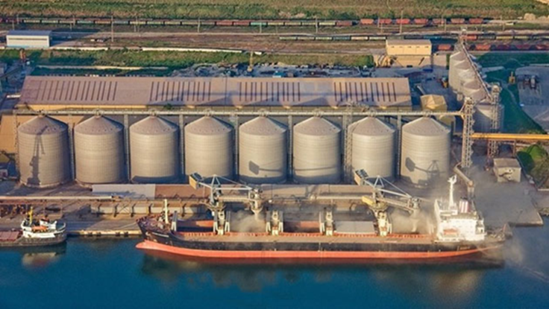
La transition bas carbone
Séance 3
Dauphine – Master EFC Christian de Perthuis 5 octobre 2022

Slide 2
Plan du cours
Climat : ce que l’on sait
L’action face au réchauffement
La transition bas carbone
Les implications économiques

Slide 3
Plan de la séance
Quelques ordres de grandeur clefs
Carbone « vivant »
  Puits de carbone : le rôle de la biodiversité
  Les changements d’usage des sols : la déforestation
  L’enjeu agricole et alimentaire
Carbone fossile
  Les transitions énergétiques
  Les sources décarbonées
  Les fossiles font de la résistance
  Transition énergétique et développement économique

Slide 4
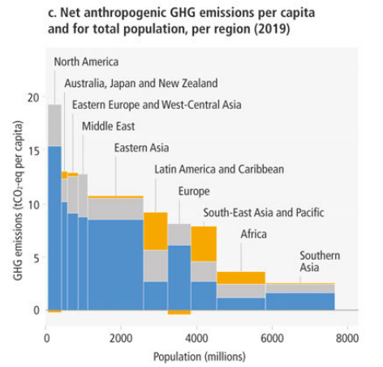
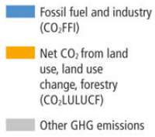
Source : IPCC AR6-WG3

Slide 5
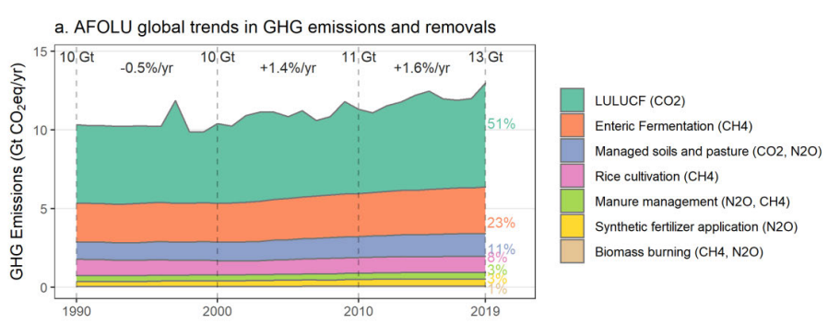

Les émissions liées à l’agriculture et à l’usage des sols

Slide 6
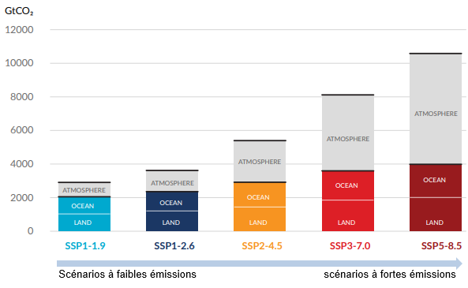
Emissions et absorptions de CO₂ dans les scénarios du GIEC
Cumul des émissions (1850-2100)
70 %
38 %
54 %
Source : GIEC, AR6-WG1

Slide 7
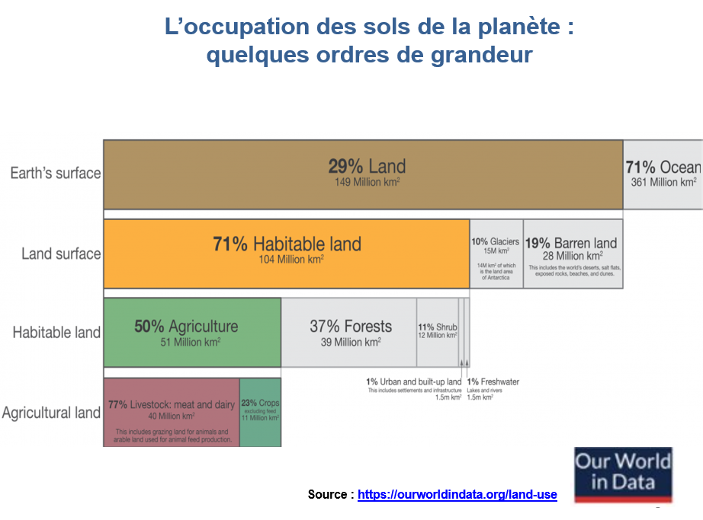
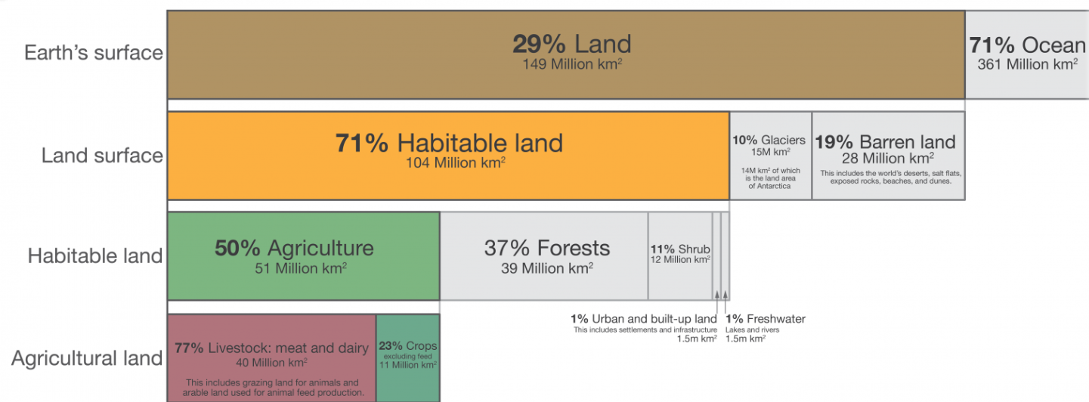

L’occupation des sols de la planète :
quelques ordres de grandeur
Source : https://ourworldindata.org/land-use

Slide 8
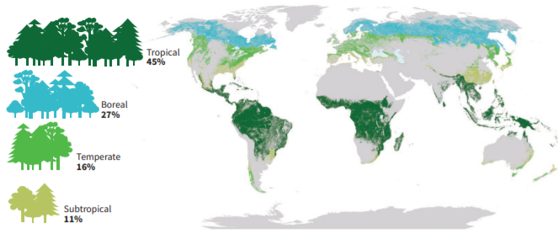
La rétraction des forêts : vision d’ensemble
Les forêts dans le monde (FAO, 2020)
Evolution des surfaces forestières (Milliers de Km²)
1990/2000 2000/2010 2010/2020 1990/2020
Forêt non tropicale +326 +395 +301 +1022
Forêt tropicale -1109 -913 -775 -2797
Dont :
Amazonie -511 -524 -260 -1295
Asie-Pacifique -274 -45 -121 -440
Afrique -324 -344 -394 -1062
Source : FAO (2020)

Slide 9
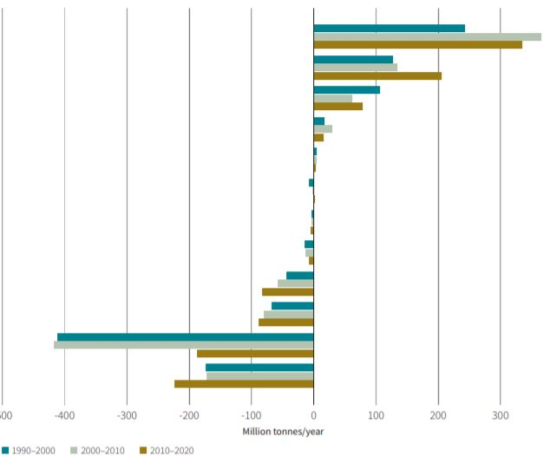
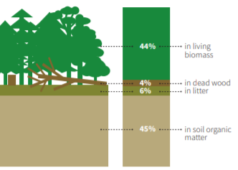
Stockage et déstockage de la forêt dans le monde (Mons de T de C par an)
Où la forêt stocke (ou déstocke) le CO₂ ?
Europe (Russie inclue)
Asie de l‘Est
Les arbres stockent moins de la moitié du
CO₂ d’une forêt en moyenne ;
Et beaucoup moins dans les forêts boréales et dans les tourbières (Indonésie).
Amérique du Nord
Asie centrale et occidentale
Amérique centrale
Asie du Sud-Est
Afrique de l’Est et du Sud
Amérique du Sud
Afrique de l’ouest et centrale
Source : FAO (2020)

Slide 10
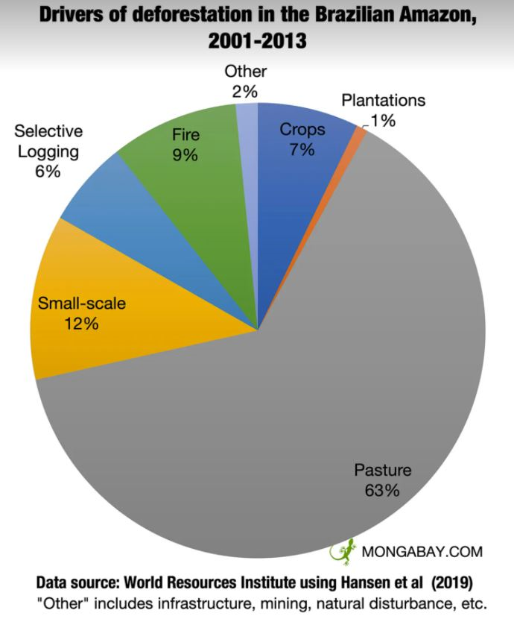
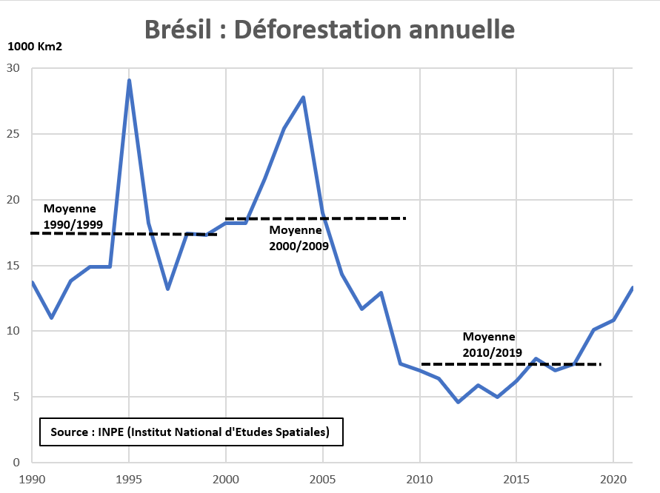
Brésil : le recul de la déforestation dans les années 2005 à 2015
Trois leviers principaux :
Plan fédéral 2006 contraignant (contrôle par imagerie satellite)
Moratoires sur exportations de viande et de soja
“Plan Amazon” : projets de reconversions agricoles (incitations économiques)
“Crops” : soja à plus de 95 %.
“Small scale” : agriculture de subsistance (manioc, igname, volaille …).
“Fire” : changements d’usage des terres favorisés par des incendies spontanés.

Slide 11
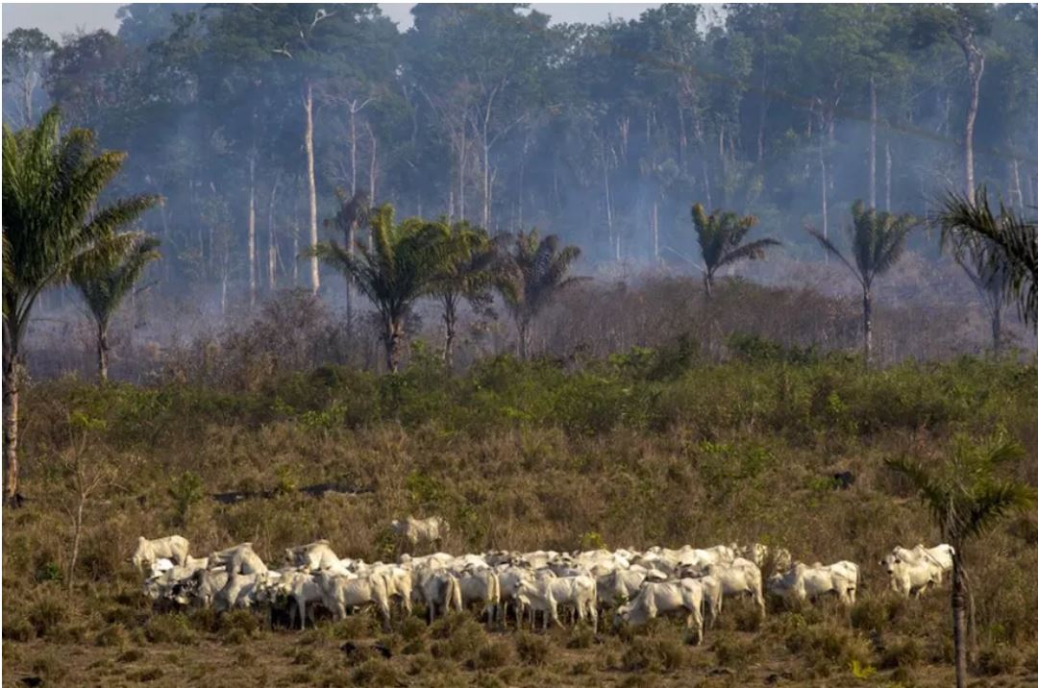
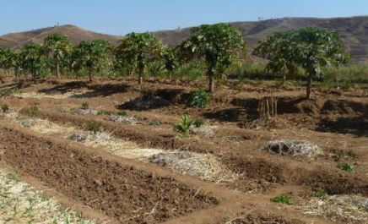
Les interactions Agriculture/Forêt
Les moteurs de la déforestation
Extension de l’élevage extensif (industriel ou vivrier)
Développement des plantations (palme, café, coco, …)
Cultures vivrières sur brûlis (manioc, Iguame, patate douce, …),
L’action face à la déforestation
Logique initiale : conservation + plantations dans une logique de compensation (Protocole de Kyoto)
Introduction de la REDD+ : crédits carbone pour la “non déforestation”.
Logique intégrée : climat & biodiversité, Agroforesterie, Paiements pour services écosystémiques.
Le feu facilite d’extension des pâturages (Brésil, 2019)
Projet agroforestier à Madagascar (Agrisud-international)

Slide 12
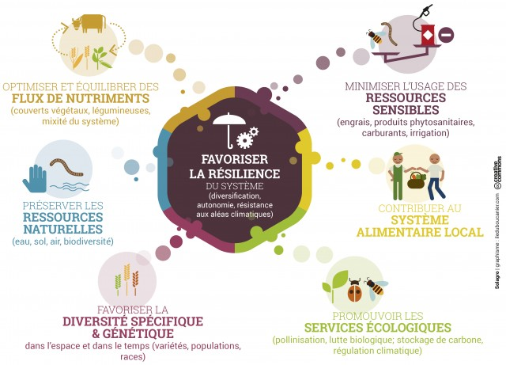
L’action sur l’offre : quelques principes d’agroécologie
Source : Plateforme OSAE, d’après Altieri (1995) et Gliessman (1998)

Slide 13
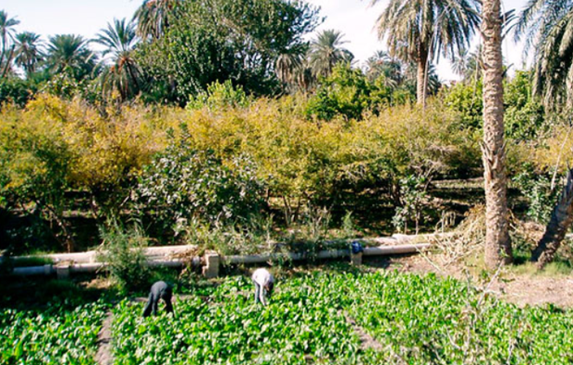
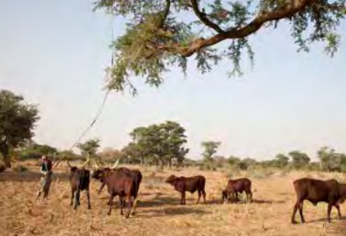
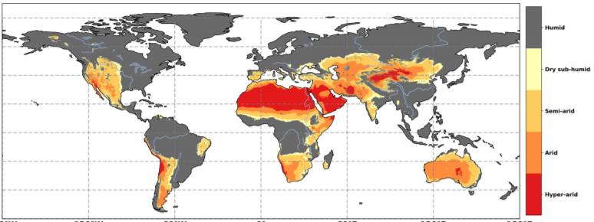
Protéger les sols contre l’érosion et stocker du carbone
Agroforesterie à l’oasis de Gafsa
(Tunisie, 2018)
Pastoralisme au Niger (2014)
Les zones désertiques
et arides :
- 46 % des surfaces émergées
- 3 Mdrs d’habitants
Source : IPCC (2019)

Slide 14
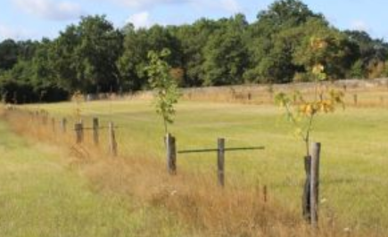
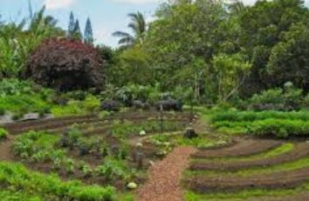
Protéger les sols : pratiques innovantes en France
Projet “Carbocage” dans l’Ouest
Restaurer les haies
Renforcer le stockage de l’eau douce
Accroître le stockage du CO₂ (crédits carbone)
Ferme biologique du Bec Helloin
Permaculture + commercialisation directe
Maraîchage + fruits
Modèle économique spécifique
Beaucoup de projets territoriaux. La question clef : comment changer d’échelle ?
Pour la transition énergétique : on dispose de l’arme de la tarification carbone
Pour la transformation écologique, il faudrait valoriser un ensemble complexe de services écosystémique (stockage du CO2, gestion de l’eau douce, .. : Enjeu de la réforme de la PAC

Slide 15
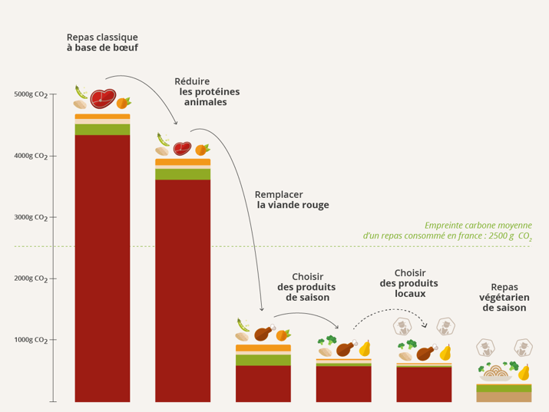
Sobriété dans l’assiette :
plus de végétal, plus de frais, plus de diversité

Slide 16
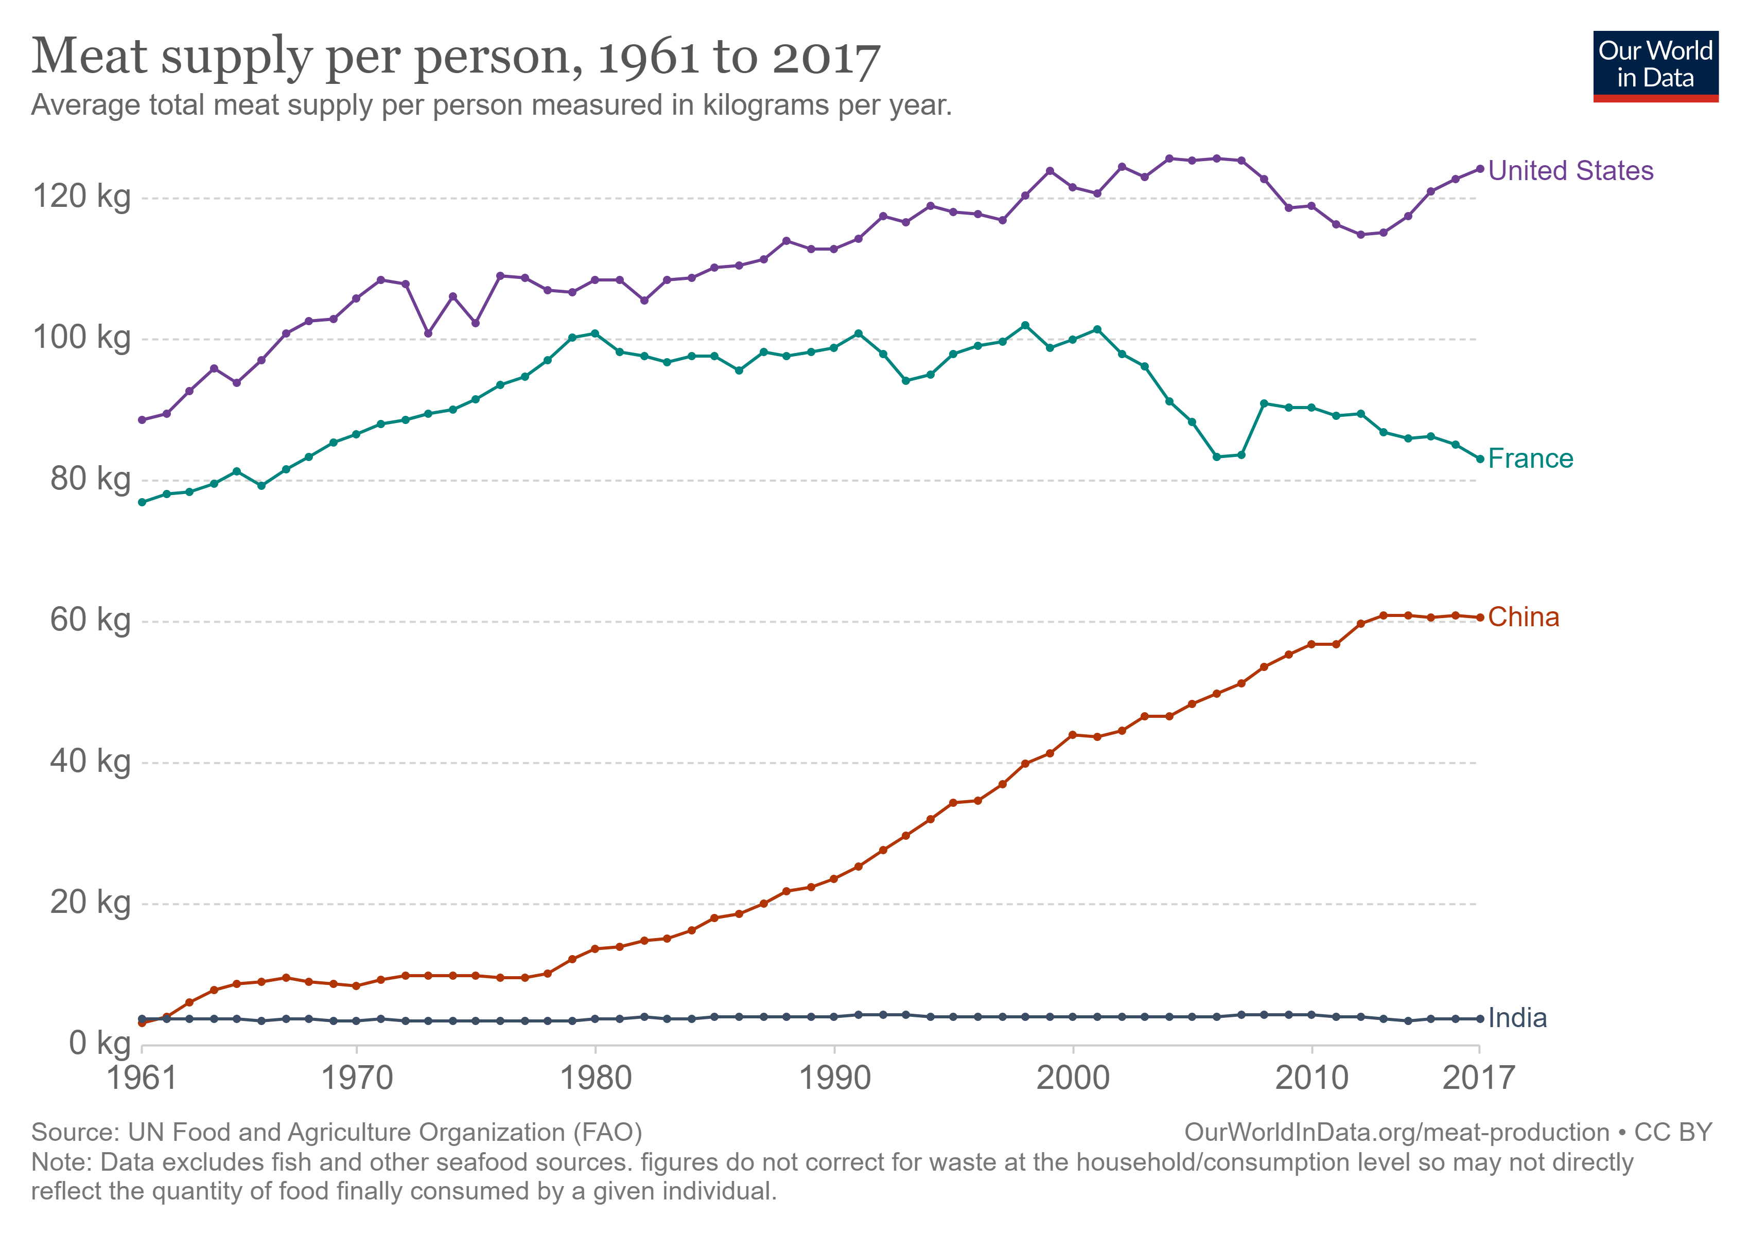
Quelle place des animaux dans les systèmes alimentaires ?

Slide 17
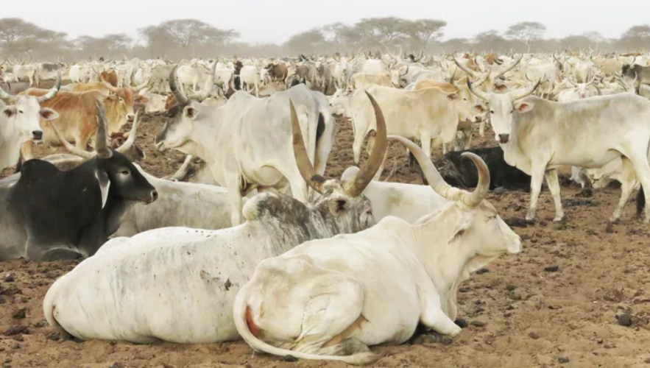
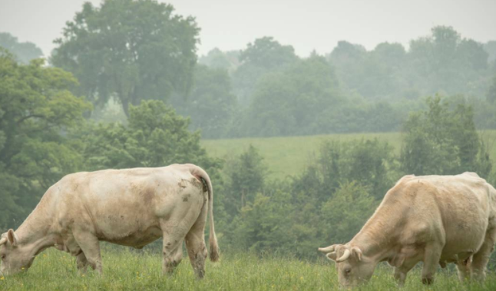
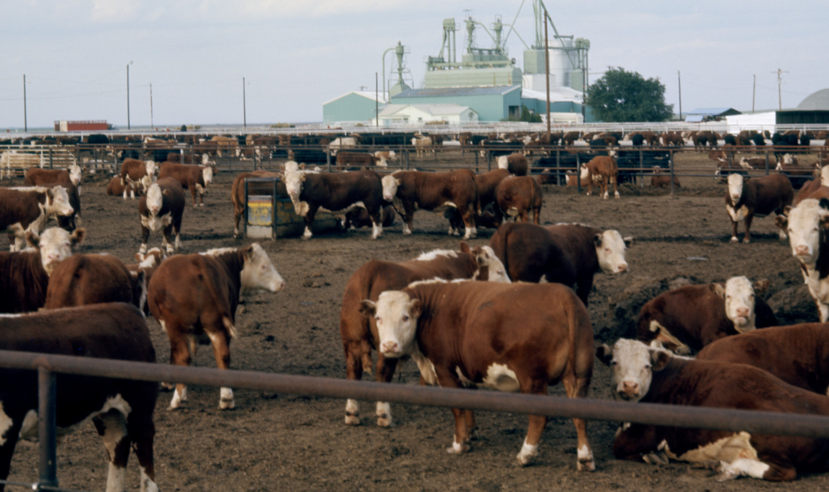

Quelle place des animaux dans les systèmes agricoles ?
Regroupement d’animaux à proximité d’un puits
(Sénégal, 2018)
élevage charolais à l’herbe
(Allier, France 2016)
Feedlot aux Etats-Unis (Texas, 2017)
Pastoralisme au Niger (2018)

Slide 18
Les trois composantes d’un système énergétique
Les sources : de l’huile de poisson au pétrole, la mobilisation de sources primaires au contenu énergétique croissant
Les « convertisseurs d’énergie » : La lentille de Fresnel et l’ampoule électrique jouent un rôle majeur dans les gains d’efficacité (et les baisses de prix)
Les usages finaux : L’efficacité croissante des phares favorise la croissance du trafic maritime qui devient avec la vapeur puis le moteur diesel le principal contributeur aux émissions de CO₂.

Slide 19
Les transitions énergétiques : une perspective historique
Sources primaires | Transformation, Stockage/distribution | Usages finaux
Biomasse ingérée | Energie musculaire | Survie
Biomasse + combustion | Energie musculaire + Bois de feu | Cuisson + chauffage
Biomasse + combustion + cheptel | Energie musculaire + Bois de feu + Traction animale | …+ transports + travaux agricoles + artisanat
…..+ Charbon | … + Machines à vapeur puis génération électrique | Manufacture, transports ferroviaires et navigation.
.… + Pétrole et Gaz Fossiles : 80 % des sources | … + Moteur à combustion, réseaux électriques ; équipements ménagers ; réseaux intelligents. | Consommation de masse, mobilité des marchandises et des hommes, numérisation des usages.
Source : auteur, inspiré de Smil (2016)

Slide 20
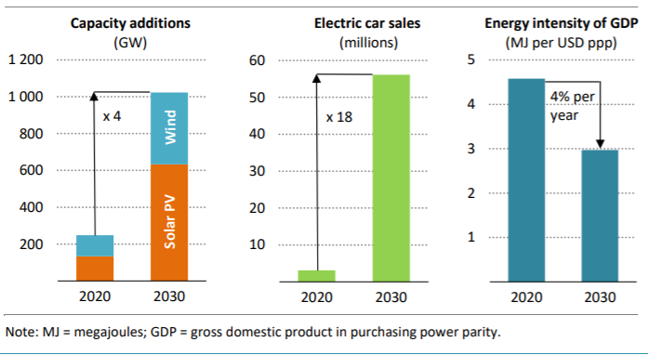
Le Scénario « Net Zéro » de l’AIE
Investir dans les
moyens de production
Agir sur les
Usages finaux
Démultiplier
L’efficacité
Source : IEA, Net Zero by 2050, May 2021

Slide 21
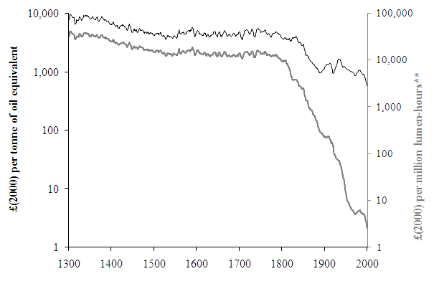
Le rôle des prix dans les transitions (cas de la lumière)
Prix de l’énergie utilisée
Prix de la lumière
Gains d’efficacité dans
La production de l’énergie
Gains d’efficacité dans
La transformation de l’énergie
Source : Fouquet (2011)

Slide 22
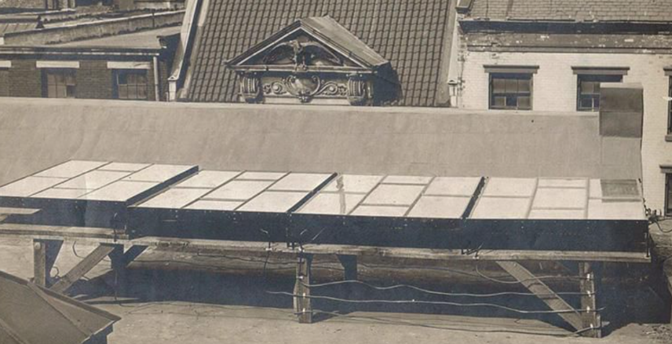
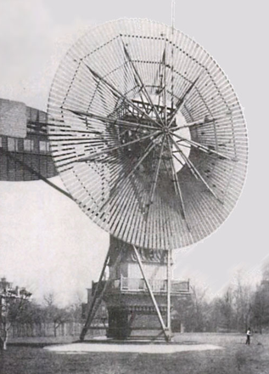
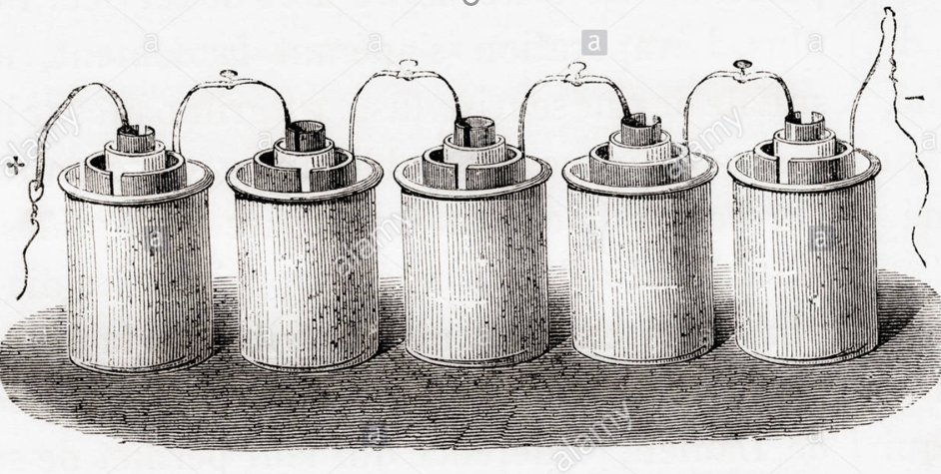
Quelle sont ces étranges machines ?

Slide 23
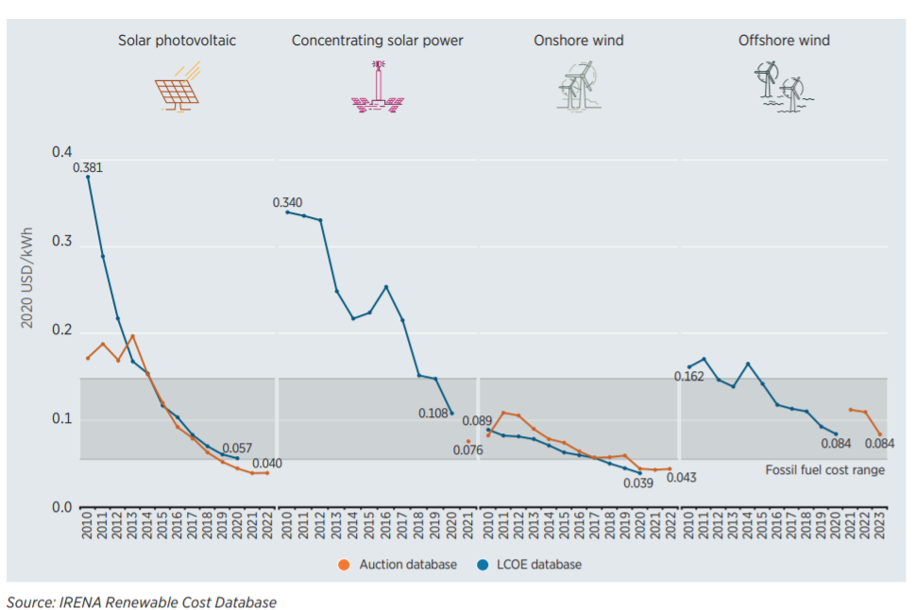
La baisse des coûts du renouvelable :
un changement de perspective
Coût du kWh
En gris foncé : zone de coût
Du kWh d’origine fossile
Enchères

Slide 24
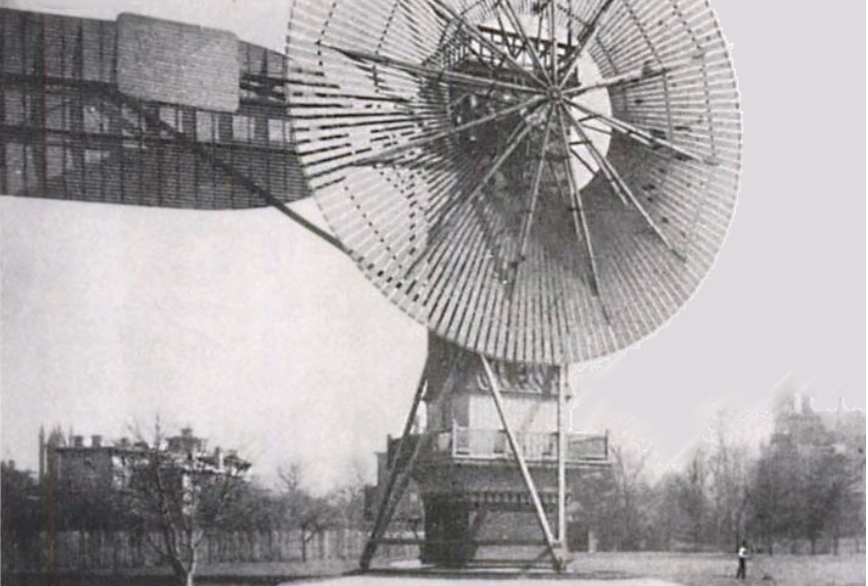
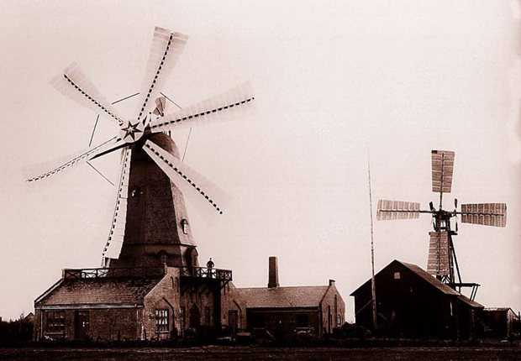

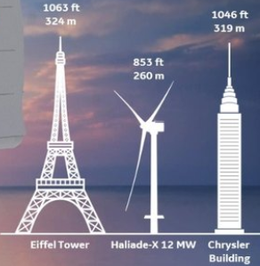
Rendements d’échelle : le « facteur 1000 » dans l’éolien
1888 : turbine de Charles Brush
Puissance : 12 kW – Cleveland (US)
1897 : Poul La Cour
Essais à Askov (Dk)
1957 : turbine de Johannes Juul
Puissance : 200 kW ; Gedser (Dk)
2019 : Halliade-X Puissance :12 MW
Premiers tests en mer du Nord

Slide 25
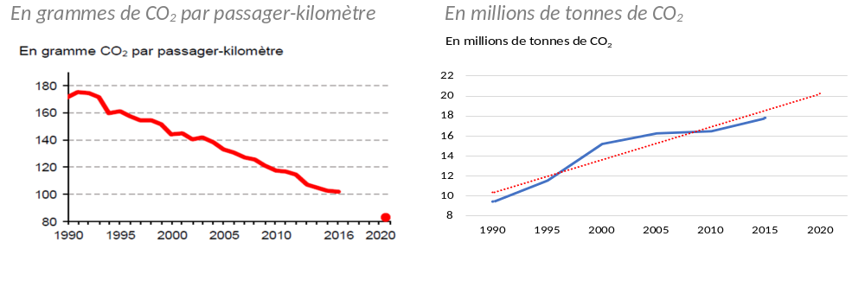
L’efficacité énergétique & « l’effet rebond » (Cas du transport)
Transports : les risques de l’effet rebond (cas du transport aérien en France)
Source : Auteurs, données DGAC, IEA

Slide 26
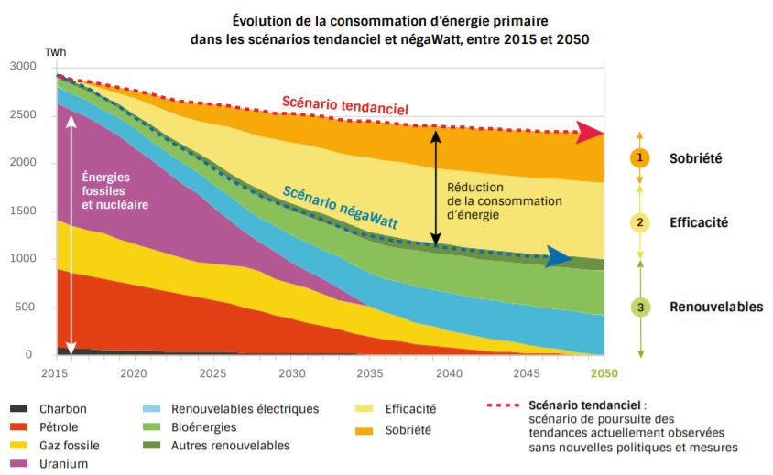
Trois leviers (Negawatt) : substitution, efficacité, sobriété
Les trois leviers pour atteindre un système 100% renouvelable en 2050.
Cas de la France, scenario Negawatt.

Slide 27
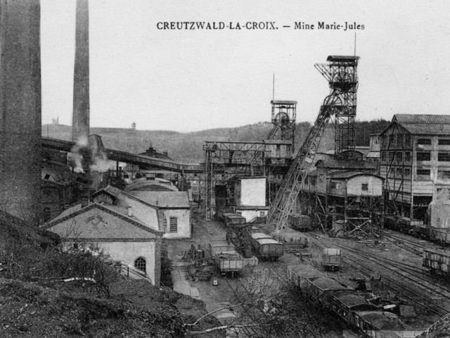


« Désempiler » : Les fossiles font de la résistance !
Le charbon :
énergie du XIX° siècle ?
(Dernière mine de charbon du bassin de la Houve fermée en 2004)
Le pétrole :
énergie du XX° siècle ?
(Gisement de Bakou vers 1900)
Le gaz d’origine fossile :
énergie de transition ?
(Plateforme de Aasta Hansteen, Norvège 2018)

Slide 28
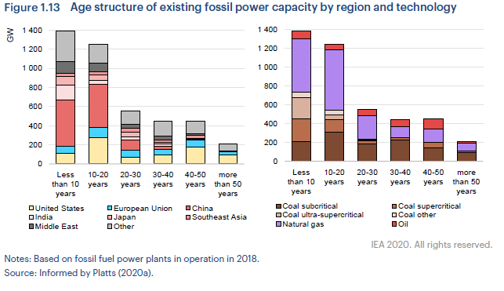
Les actifs « échoués » : le cas des centrales thermique
Source : IEA, Energy technology Perspectives, 2020

Slide 29
La sortie des énergies fossile : Trois leviers d’action
La réglementation
Exemples :
-Interdiction des Voitures
À moteur thermique (EU 2035) ;
- Initiative « BOGA » à la COP de Glasgow : Arrêt de la délivrance des permis d’exploration pour le pétrole et le gaz.
La tarification
Renchérir le coût des
Énergies fossiles.
Exemples :
- Taxes carbone (Suède, France, etc.)
- Systèmes de quotas d’émission (Marchés carbone EU, Chine, Californie, etc.)
La finance
Cesser de financer les projets
Exemple :
- Banques publiques de développement et centrales à charbon ;
- Initiative GFANZ à
Glasgow : « zéro émissions nettes ».

Slide 30
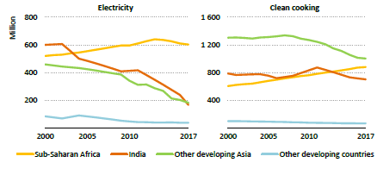
Accès à l’électricité & changement des systèmes de cuisson
Population sans accès à l’électricité et à des systèmes de cuisson sécurisés
Source : Tracking SDG7, The Energy Progress report 2018

Slide 31
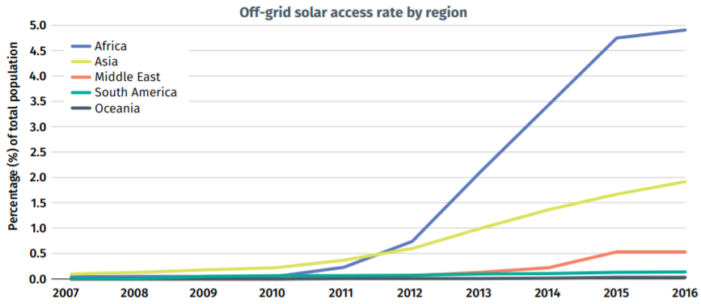
L’émergence de modèles énergétiques décentralisés
Source : Tracking SDG7, The Energy Progress report 2018

